Slide 1
Исследовательско-творческий проект «Чудеса на грядке» МБДОУ «Детский сад №90 «Елочка» г. Набережные Челны, РТ г.Набережные Челны 2013 г.

Slide 2
Тема проекта: «Чудеса на грядке»

Slide 3
Тип проекта – исследовательско-творческий
Время проекта – долгосрочный
Участники проекта – дети средней группы, родители, воспитатель
Гипотеза – овощи – полезные продукты
Проблема – овощи поспорили, кто из них главнее

Slide 4
Цель: накопление детьми эмоционально-позитивного опыта общения с природой

Slide 5
Задачи развития:
Дать детям представление о том, что овощи – полезные продукты
Расширять знания детей об овощах: названиях, форме, цвете, вкусе, запахе, твердости (мягкости)
Обеспечить психологическое благополучие и здоровье детей
Развивать любопытство, любознательность
Развивать творческое воображение, мышление
Воспитывать интерес к миру природы

Slide 6
Задачи исследовательской деятельности:
Вхождение детей в проблемную игровую ситуацию (ведущая роль педагога)
Активизация желания искать пути разрешения проблемной ситуации (вместе с педагогом)
Формирование начальных предпосылок исследовательской деятельности (практические опыты)

Slide 7
Предполагаемые результаты:
Дети будут уверенно называть отличительные признаки овощей
Дети узнают много интересного из жизни овощей, определят какую пользу они приносят
Научатся правильно ухаживать за овощами.
Дети будут бережно относиться и правильно вести себя в природе.

Slide 8
Распределение деятельности по этапам проекта
I этап : Накопление знаний
1. Воспитатель формирует проблему ( Овощи на грядке поспорили: кто из них главней. Как им помочь разрешить проблему?)
2. Воспитатель вводит детей в игровую ситуацию (Сказочные овощи пришли к детям, рассматривание, сравнение, описание)
3. Воспитатель формирует задачу: определить, какую пользу приносят овощи
Воспитатель знакомит родителей с проектом

Slide 9
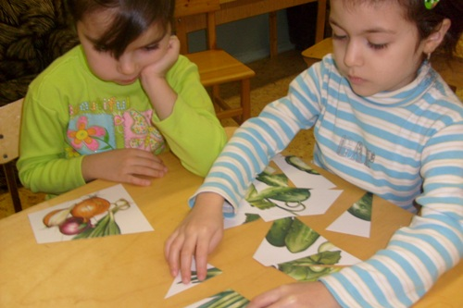

Slide 10
II этап : Практическая деятельность по выполнению проекта
Целевая прогулка на огород
Цель: формировать представление, что на огороде вырастают овощи, закреплять представления об овощах и отличительных признаках (форма, цвет)
Занятие «Гости с огорода»
Задачи: продолжать учить различать овощи по форме, цвету, размеру (огурец – продолговатый, зеленый, помидор круглый красный, капуста большая зеленая, круглая, морковь – длинная, оранжевая, репа круглая, желтая), знать и называть корнеплоды, их сенсорные характеристики
Беседы с родителями «Ребенок на огороде»

Slide 11
Игра «Чудесный мешочек» (рассматривание овощей)
Цель: продолжать учить называть овощи и различать их по цвету, по величине (большой, маленький), по характеру поверхности (гладкий, шероховатый), по вкусу (сладкий, горький, кислый), учить обследовательским действиям
Занятие «В гостях у Сентябринки»
Цель: уточнить представление о названиях, форме, вкусе, цвете, запахе овощей, фруктов и о местах их произрастания; формировать представление о некоторых способах употребления овощей и фруктов в пищу.

Slide 12
Занятие «Незнайка пришел в гости»
Цель: расширить представления детей об овощах и фруктах; активизировать словарный запас, внимание и память детей, развивать логическое мышление; учить сравнивать, анализировать, устанавливать простейшие причинно-следственные связи, делать обобщения.
Занятие «Могут ли овощи принести вред нашему здоровью?»
Задачи: закрепить знания детей об овощных культурах, об их пользе. Сформировать представление детей о нитратах. Рассказать о том, в каких растениях они содержатся и какой вред приносят человеку.

Slide 13
Труд «Уборка урожая овощей»
Цель: расширять знания детей о том, что на огороде вырастают овощи. Закрепить знания о моркови (оранжевая, длинная, вкусная, большая, сладкая, сочная, крепкая, есть листья – ботва), картофеле, капусте, свекле, воспитывать желание трудиться, помогать взрослым, активизировать словарь определениями
Занятие «Овощи, фрукты – полезные продукты»
Цель: расширять знания детей о пользе овощей и фруктов, содержащихся в них витаминах

Slide 14
Инсценировка сказки «Репка»
Цель: закреплять знания об овощах, развивать умение инсценировать сказку
Инсценировка «Борщ»
Цель: закреплять знания об овощах, развивать творческие способности, выразительность
Рисование «Консервируем на зиму»
Цель: учить изображать овощи (огурец, помидор), закреплять знания об их форме и цвету
Знакомство с изоискусством «Рассматривание натюрморта»
Цель: дать детям представление о натюрморте, о том, что картины пишут художники, закреплять знания об овощах

Slide 15
Лепка «Овощная история»
Цель: продолжать учить детей лепить предметы овальной, круглой, конусообразной формы, закреплять знания об овощах, их внешнем виде
Аппликация «Собираем урожай»
Цель: учить детей приемам наклеивания готовых форм, закреплять знания об овощах
Лепка «Морковь для зайчат»
Цель: учить детей лепить предметы конусообразной формы, осваивать прием лепки - раскатывание пластилина ладонями под углом, закреплять знания о моркови и ее внешнем виде
Для родителей создать выставку из детских работ по темам
Практическое занятие «Приготовление винегрета «Разноцветное угощенье»
Цель: закреплять понятие «овощи», учить резать вареные овощи, развивать мелкую моторику рук, воспитывать навыки осторожного обращения с ножом

Slide 16
Работа с родителями: Обмен кулинарными рецептами «Витаминный салат»
Практическое занятие «Приготовление салата из капусты «Заячья радость»
Цель: познакомить детей с последовательностью приготовления салата из капусты, научить пользоваться теркой, закреплять знания о капусте, ее полезных свойствах
Приготовление салата «Лакомство гномов»
Цель: познакомить с процессом приготовления морковного салата, закреплять умение пользоваться теркой, закреплять знания о моркови, ее полезных свойствах
Речевое развитие – составление описательных загадок на тему «Я расскажу, а ты угадай»
Цель: учить детей составлять описательные загадки об овощах, активизировать словарь словами, обозначающими свойства, качества предметов.

Slide 17
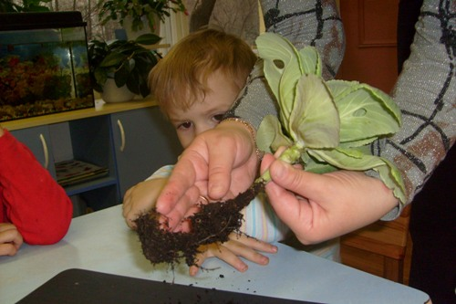
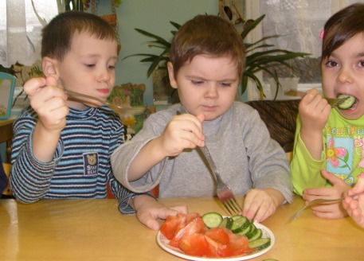

Slide 18
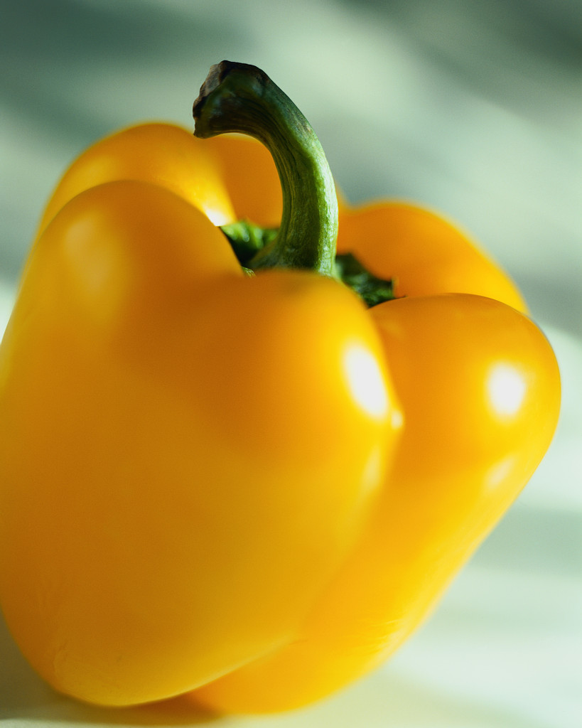
III этап: Завершающий
Изготовление альбома «Загадки про витаминки с грядки»
ПЕРЕЦ
Если красный твой стручок –
Горький, злой ты старичок!
Если ты зеленый малый,
Твоя горечь убежала,
Ты гордишься сочным тельцем,
То зовешься сладким... (мецреп)

Slide 19
ПОМИДОР
Что это за елочки, Нет на них иголочек?
Что за красные шары,
Но не видно мишуры?
Так красиво вдоль забора
Летом спеют... (ыродимоп)

Slide 20
МОРКОВКА
Раскудрявая коса
И блестит на ней роса!
Чья коса лежит на грядке? Где оранжевые пятки?
В землю спрятала плутовка, Витаминная... (аквокром)

Slide 21
ОГУРЕЦ
На июньской грядке
Все у нас в порядке!
Строем, словно молодцы, Зеленеют... (ыцруго)

Slide 22
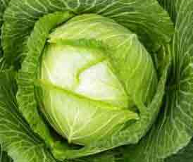
КАПУСТА
С королевой
Овощей
Подружитесь
поскорей!
На столе не
будет пусто,
Если
вырастишь... (утсупак)

Slide 23
Совместное изготовление детьми и родителями поделок из овощей и участие в выставке «Чудеса с грядки».

Slide 25
Чудо выставка овощей «причудливой формы»

Slide 30
Спасибо за внимание!

